Slide 1
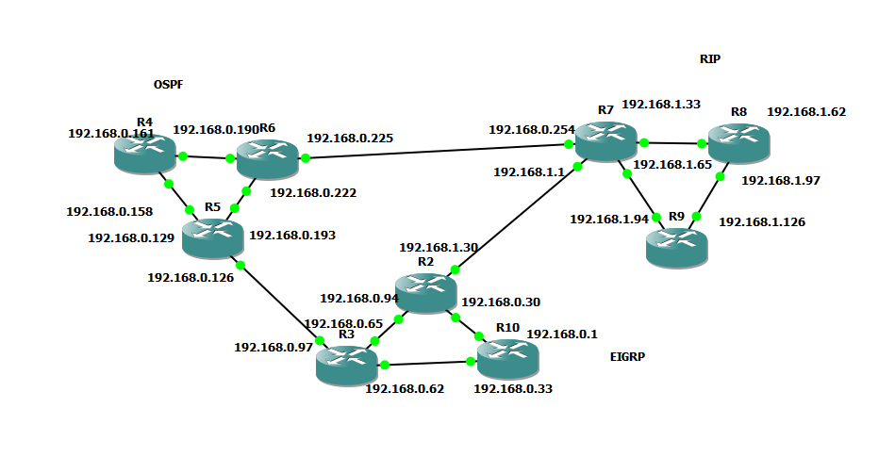
Tinklų saugumas
Patikimas maršrutizavimas (L3)
Rimantas Rusakevičius
Dmitrij Biriukov
Vytautas Graičiūnas
2012, Vilnius

Slide 2
Panaudoti Maršutizavimo protokolai
EIGRP
OSPF
RIP

Slide 3
Kas yra saugus maršrutizavimas?
Saugiam maršrutizavimui patartina naudoti:
  Ugniasienes
  Saugaus maršruto protokolus
  Informacijos kodavimą tinkle
  Prisijungimas tinkle
  Apsauga nuo virusų

Slide 4
EIGRP
EIGRP (Enhanced Interior Gateway Protocol) - Patobulintas vidinis maršrutizavimo protokolas, konverguojantis žymiai greičiau nei IGRP. Jį galima vadinti tiek atstumo vektoriniu protokolu, tiek hibridiniu. EIGRP protokolui savitumą suteikia jame naudojamos technologijos.

Slide 5
OSPF
OSPF (Open Shortest Path First - Atviras pirmo trumpiausio kelio nustatymo protokolas) yra vidaus slenkstinis protokolas, t.y. jis užtikrina informacijos apie maršrutizavimo galimybes sklaidą tarp maršrutizatorių, priklausančių tai pačiai autonominei sistemai.

Slide 6
RIP
RIP (Routing Information Protocol) yra paprasčiausias klasinis atstumo vektorinis protokolas, savo atnaujinimuose nesiunčiantis potinklio maskuotės SM. RIP yra paprastai konfigūruojanamas ir administruojamas protokolas. Jis naudojamas nedideliuose tinkluose.

Slide 7


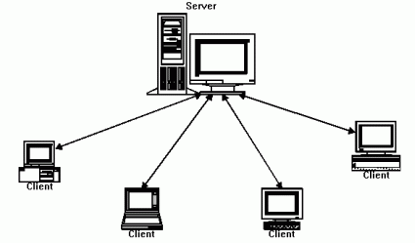
Praktinė reliazacija
Programinė įranga:
  GNS3 (Graphical Network Simulator): Pagrindinė darbo aplinka
  PuTTY: Prisijungti pries maršutizatorių
  Dynamips: Emuliuoti Cisco maršutizatorių veikimą
  Cisco IOS: buvo reikalingas Cisco Series 7200 operacinės sistemos dvejetainis atvaizdas (.bin) ~ 40MB dydžio
Du kompiuteriai (klientas, serveris), kurie yra bendrame tinkle

Slide 8
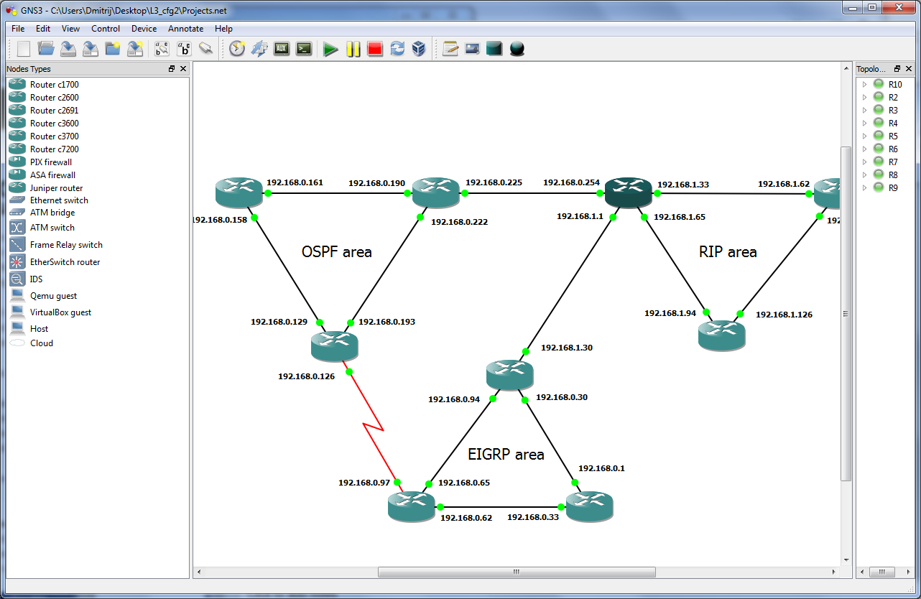
GNS3 Aplinka

Slide 9
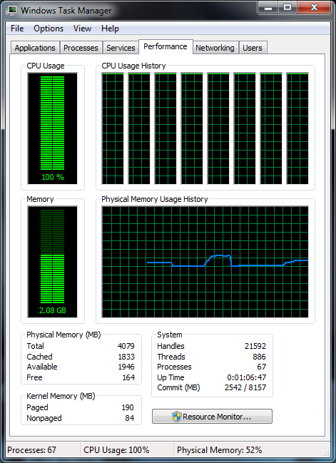
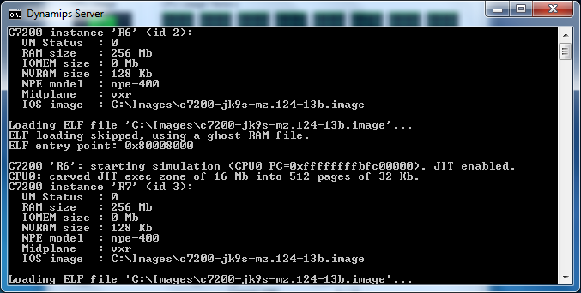
Dynamips Server
Skirtas emuliuoti Cisco
maršutizatorius

Slide 10
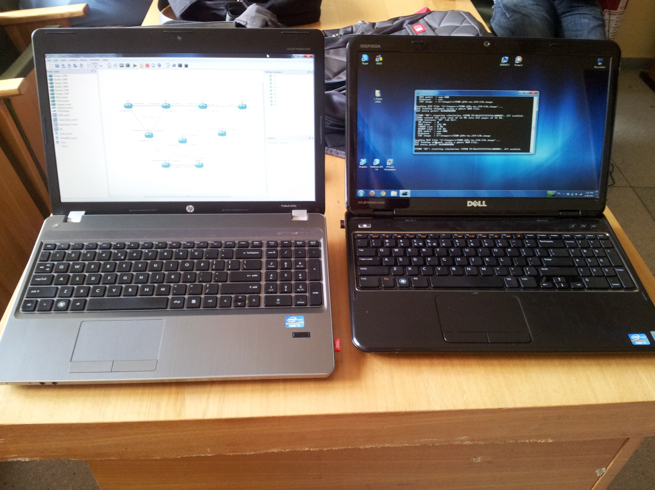
Praktinė reliazacija

Slide 11
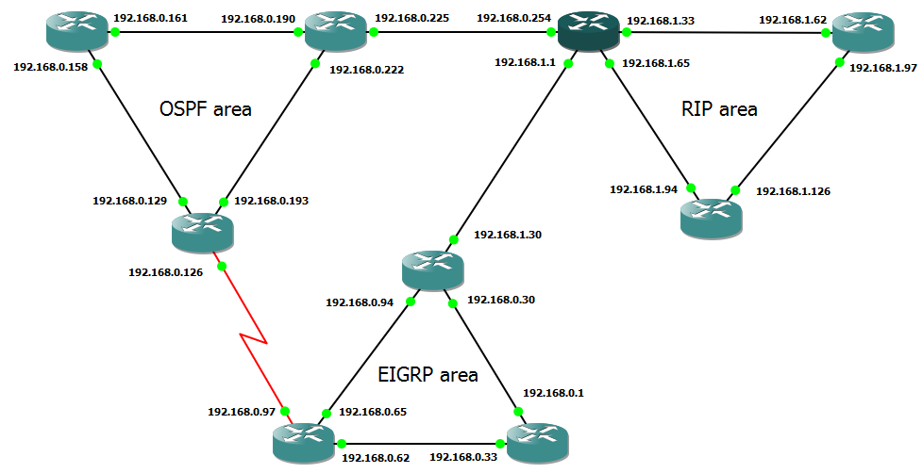
Tinklai

Slide 12
Tinklai
192.168.0.0/23 – pagridinis tinklas
  192.168.0.0/27
  192.168.0.32/27
  192.168.0.64/27
  192.168.0.96/27
  ...
  192.168.1.96/27
FastEthernet, Serial, GigabitEthernet sujungimus tarp tinklų

Slide 13
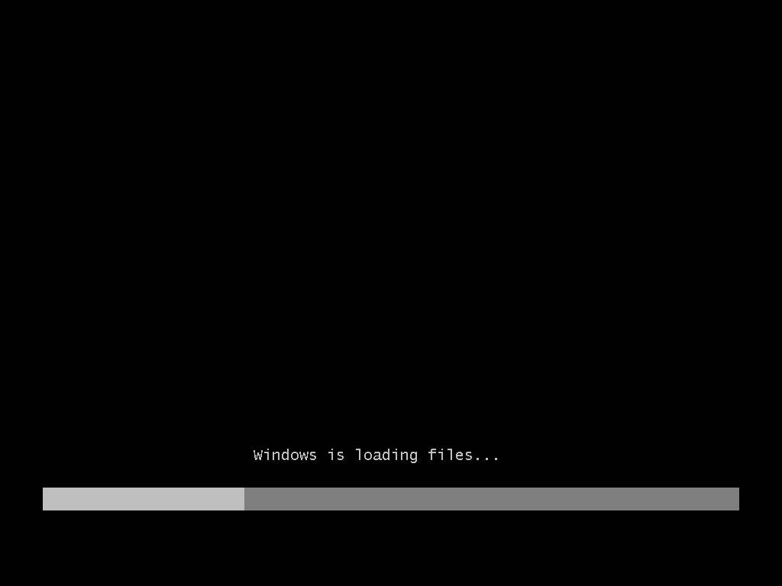
Demonstracija
...

Slide 14
Ką išmokome?
Dirbti GNS3 aplinkoje
Patobulinome žinias Cisco IOS (komandos, sintaksė, konfiguracijos)
Kaip įdiegti/sukonfiguoti/paleisti Dynamips serverį sukonfiguoti Windows 7/Linux OS
Bendras maršutizavimo protokolų (OSPF, EIGRP, RIP) konfiguravimas
Prisiminti adresų apskaičiavimą, skirstimą į potinklius

Slide 15
Nuorodos
http://www.cisco.com/en/US/tech/tk365/technologies_tech_note09186a008009487e.shtml
http://www.petri.co.il/how-to-configure-ospf-in-cisco-ios.htm
http://journey2ccie.blogspot.com/2010/06/redistribution-eigrp-and-ospf-gns3.html

Slide 16

PABAIGA

